Slide 1
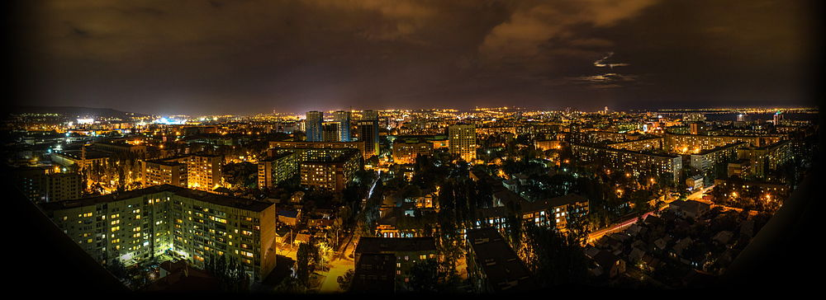
Характеристика города Саратова
Работу выполнила
студентка 4 курса,
Гео-с-о 101

Slide 2
План
Оценка экономико-географического положения города (микро-, мезо- и макроположение)
История развития города
Планировка и застройка города
Промышленное производство города
Производственная сфера города
Непроизводственная сфера города
Перспективы развития города.

Slide 3
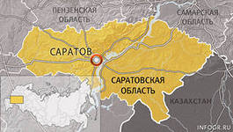
Оценка экономико-географического положения города
Микроположение. Саратов —административный центр Саратовской области.
Мезоположение. Находится в Поволжском экономическом районе, входит в состав Приволжского федерального округа.
Макроположение. Крупный город на юго-востоке европейской части России.

Slide 4
Город имеет выгодное экономико-географическое положение, что обусловлено следующим:
близость ключевых рынков сбыта (Центральная Россия, Казахстан);
расположением на пересечении крупнейших транспортных коридоров (Евроазиатский коридор «Север-Юг» и Евроазиатский коридор «Запад-Восток»);
наличием развитой транспортной инфраструктуры: разветвленная сеть железных и автомобильных дорог, трубопроводов, водными судоходными путями и воздушными авиалиниями.

Slide 5
Аспект | Положительное влияние | Отрицательное влияние
Геополитическое положение | Преимущества (S) Выгодное экономико-географическое положение, расположение на пересечении основных транспортных коридоров. Крупный транспортный узел. Близость к сельскохозяйственным и сырьевым регионам. Наличие города-спутника обладающего производственным, технологическим и кадровым потенциалом. | Недостатки (W) Удаленное, периферийное положение относительно важных центров и регионов России и Европы. Относительно неблагоприятный континентальный климат.
 | Возможности (O) Участие в реализации политики экономического роста, реализуемой Правительством РФ и Правительством Саратовской области. Эффективное использование геополитического и географического положения города. Развитие международного и межрегионального сотрудничества. | Угрозы(T) Конкурентная борьба городов и регионов за лидерство в Приволжском Федеральном округе и России. Сокращение финансового обеспечения полномочий органов местного самоуправления.

Slide 6
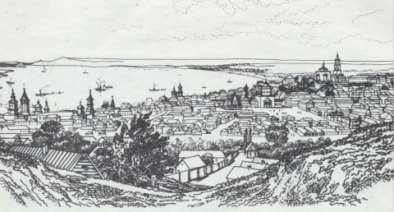
История развития города
Историки до сих пор спорят о месте и времени возникновения Саратова. По одной версии, что город возник около 1584 – 1589 года на месте татарского посёлка на левом берегу Волги. Другая же, город возник как крепость для охраны Волжского пути на правом берегу Волги в 1590 году – это и считается годом основания Саратова.
Название “Саратов” происходит от 2-х тюркских слов: “Сары-тау” - Желтая гора. Предполагают, что городу дала имя гора, которая сейчас называется Соколовой.
1-я половина 19 века

Slide 7
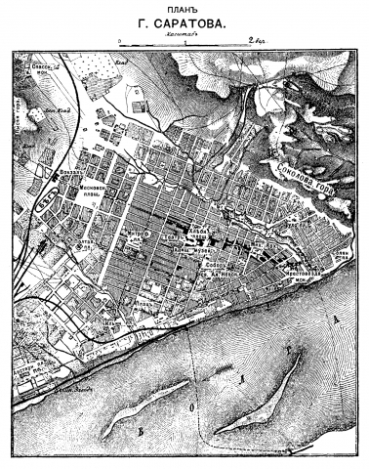
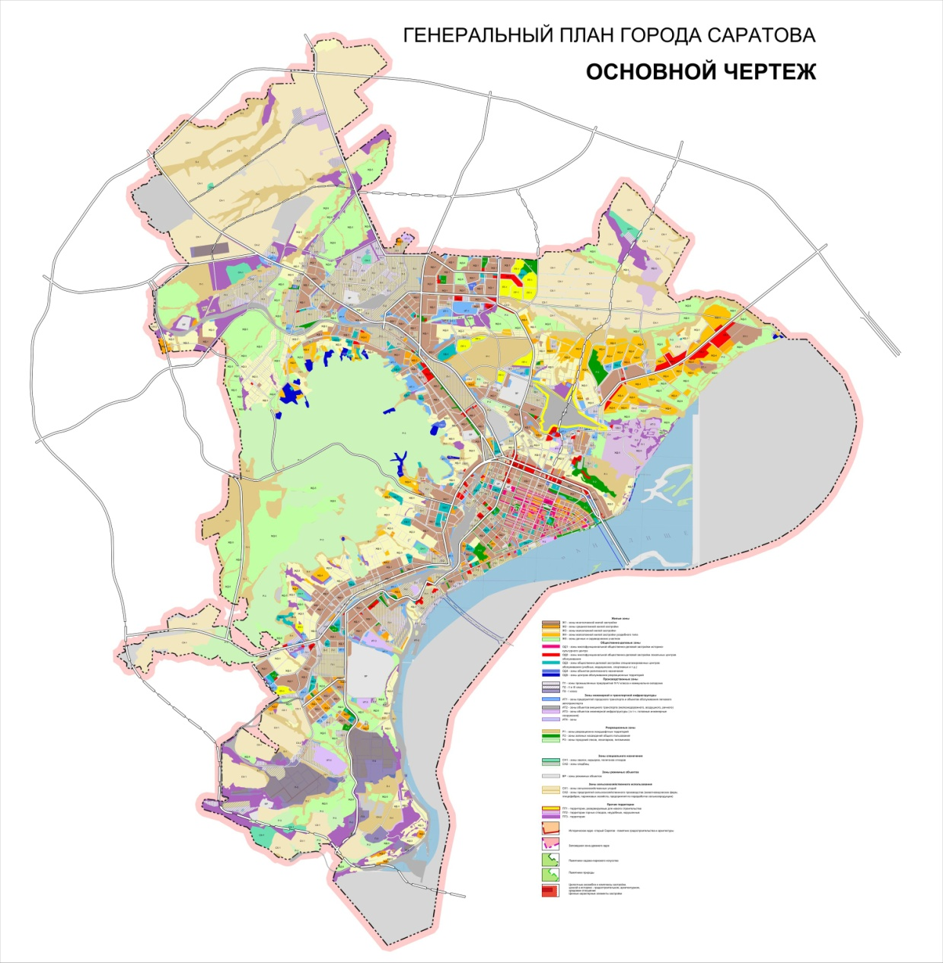
Планировка и застройка города
План г.Саратова, 1980-е гг.

Slide 8
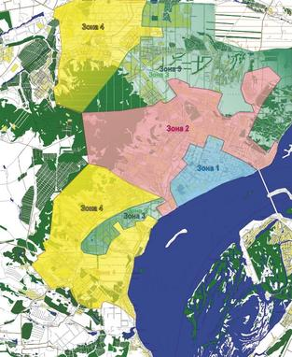
Зонирование г.Саратова
Первая зона – Историко-архитектурный центр города с множеством зданий, являющихся памятниками истории и культуры. Это престижная территория с развитой инженерной и социальной инфраструктурой, удобным транспортным сообщением с любой частью города.
Вторая зона прилегает к центру города с северной, западной и восточной частей, имеет развитую транспортную инфраструктуру. В этой зоне расположены по большей части жилые дома постройки 1950-1975 г.г. Во второй зоне расположены также промышленные предприятия.

Slide 9
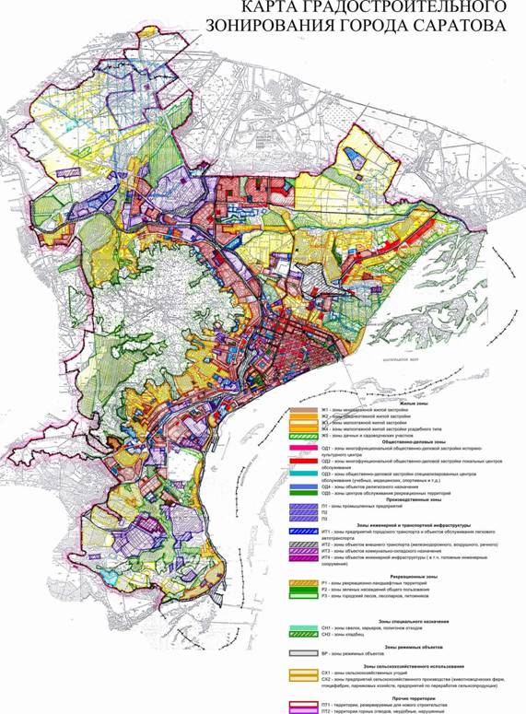
Третья зона включает в себя спальные микрорайоны города, большая часть которых расположена в северной части города и частично в южной. Также в этой зоне имеются промышленные предприятия, построенные в послевоенный период. Жилой фонд в третьей зоне был введен в эксплуатацию в 1960-1985 гг.
Четвертую зону можно охарактеризовать как преимущественно промышленную зону. В этой зоне количество жилищного фонда сравнительно меньше, это связано с тем, что на территории данной зоны большую площадь занимают заводы, склады и хранилища.
Микрорайоны, находящиеся в пятой зоне значительно отдалены от первой зоны и объем жилищного фонда в этой зоне самый маленький в городе.

Slide 10
Пространственная организация, градостроительное регулирование | Преимущества (S) Активно осваиваемые территориальные ресурсы. Высокий градостроительный потенциал. Наличие Генерального плана города, правил землепользования и застройки. | Недостатки (W) Необходимость перестройки центра города. Наличие крупных промышленных предприятий в черте города. Отсутствие резервных перспективных площадок под застройку. Несоответствие дорожно-транспортной сети грузовым и пассажирским потокам. Достаточно высокая стоимость строительства жилья.
 | Возможности (O) Активная реконструкция города. Реализация крупных градостроительных проектов. | Угрозы(T) Исчезновение архитектурного своеобразия города. Опасность оползневых явлений, подтопления части территории.

Slide 11
Промышленное производство города
В Саратове наибольшее распространение получили следующие виды промышленности:
Нефтеперерабатывающая (Саратовский НПЗ );
Химическая (ООО Саратовский химический завод акриловых полимеров «АКРИПОЛ»);
Стекольная (ОАО «Саратовстройстекло»);
Машиностроение (ОАО «СаратовДизельАппарат»).

Slide 12
Показатели развития промышленного производства
Наименование показателя | Ед. измерения | 2009 год | 2010 год | 2011 год
Индекс промышленного производства по крупным и средним предприятиям | % | 104,9 | 102,4 | 107,7
в том числе: - по добыче полезных ископаемых | % | 99,8 | 118,3 | 150,8
- по обрабатывающим производствам | % | 107,8 | 118,0 | 109,3
- по производству и распределению электроэнергии, газа и воды | % | 90,4 | 116,3 | 97,2
Объем отгруженных товаров собственного производства, выполненных работ и услуг собственными силами по крупным и средним предприятиям | млрд. руб. | 83,6 | 98,6 | 100,1

Slide 13
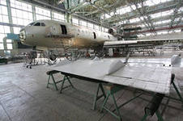
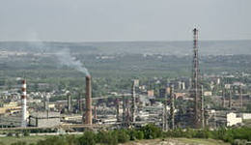
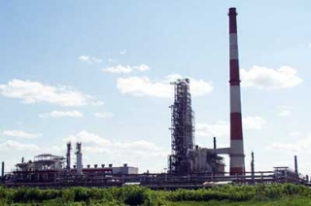
Производственная сфера города
Саратовский авиационный завод
ОАО "Саратовский НПЗ"
ООО "Саратоворгсинтез"

Slide 14
Непроизводственная сфера города
Саратов расположен на пересечении магистральных железнодорожных и автомобильных линий, водных маршрутов.
Действует Саратовский аэропорт, имеющий статус международного.
Междугородние и пригородные перевозки осуществляет автобусный транспорт.
С речного вокзала можно отправиться на теплоходе в крупные города на Волге.

Slide 15
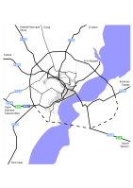
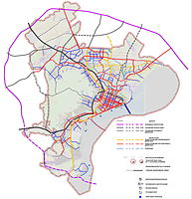
Транзитные магистрали Саратова Схема городских магистралей Саратова

Slide 16
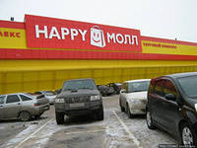
Торговля

Slide 17
Общественное питание
636 кафе
185 баров
61 кофейня
Большое количество ресторанов, пиццерий и закусочных

Slide 18
Здравоохранение
В настоящее время в городе действуют 18 больниц, 27 взрослых поликлиник, 22 детские поликлиники, несколько детских больниц. Помимо этого, функционируют лечебные учреждения областного подчинения, а также частные и ведомственные клиники и медицинские центры.
В конце 2011 года введен в эксплуатацию перинатальный центр.

Slide 19
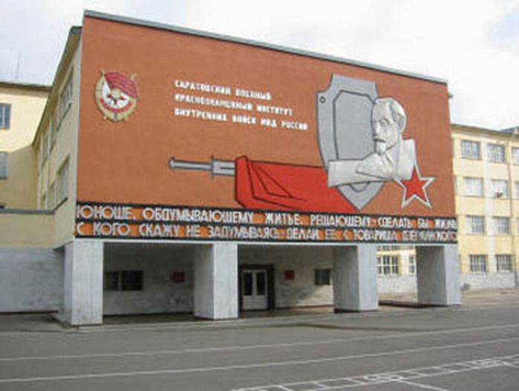
Образование
Высшие учебные заведения
Саратовский государственный университет имени Н. Г. Чернышевского
Саратовский государственный аграрный университет
Саратовский государственный медицинский университет
Саратовский государственный технический университет имени Ю. А. Гагарина
Саратовский государственный социально-экономический университет
Саратовская государственная юридическая академия
Поволжская академия государственной службы им. П. А. Столыпина
Саратовский юридический институт МВД России
Военные высшие учебные заведения
Военный Краснознамённый Институт внутренних войск МВД России (СВКИ ВВ МВД РФ)
Саратовский военно-медицинский институт (расформирован летом 2010 года)
Военный институт повышения квалификации специалистов мобилизационных органов
Военный университет радиационной, химической и биологической защиты (филиал)
Военный Краснознамённый Институт внутренних войск МВД России

Slide 20
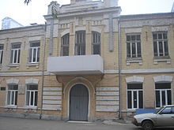
Учреждения среднего профессионального образования
Саратовский государственный профессионально-педагогический колледж имени Ю. А. Гагарина
Саратовский областной колледж искусств и культуры
Саратовский государственный колледж книжного бизнеса и информационных технологий
Саратовский авиационный колледж
Средние образовательные учреждения
Гимназии и лицеи
Физико-технический лицей № 1
Национальная татарская гимназия
Гуманитарно-экономический лицей
Лицей математики и информатики
Лицей прикладных наук
Медико-биологический лицей
Физико-технический лицей № 1 — одно из старейших российских общеобразовательных учебных заведений для одарённых детей.

Slide 21
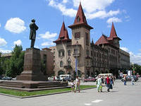
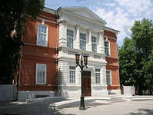
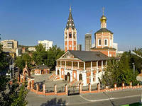
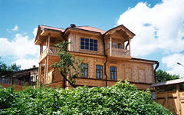
Культура
В числе объектов культурного наследия Саратова:
Саратовская консерватория,
Свято-Троицкий кафедральный собор,
Саратовский художественный музей,
Дом-музей Павла Кузнецова.

Slide 22
Перспективы развития города
Инвестиционная деятельность
На развитие экономики и социальной сферы города в 2011 году крупными и средними организациями направлено 36,9 млрд. руб. инвестиций в основной капитал, что составляет 155,2% к уровню 2010 года.
Структура инвестиций в основной капитал по видам экономической деятельности по крупным и средним организациям в 2011 году, %

Slide 23
Преимущества (S) Развитая многопрофильная производственная база. Рост объёмов производства промышленной продукции. Значительная доля предприятий, выпускающих наукоемкую высокотехнологичную продукцию. Относительно высокий инвестиционный потенциал и умеренный инвестиционный риск. Значительный объем потребительского рынка. | Недостатки (W) Дефицит оборотных средств у предприятий. Недостаточный объем инвестиций. Дефицит профессиональных кадров. Диспропорции в структуре малого и среднего предпринимательства, выражающиеся в чрезмерно низкой доле в нем производственного предпринимательства. Значительная зависимость отраслей специализации от внешних условий российского рынка.
Возможности (O) Стимулирование развития существующих и вновь возникающих кластеров. Формирование реальных механизмов поддержки малого и среднего бизнеса. Использование высокого научного потенциала для создания наукоемких производств товаров и услуг. Развитие туристического и культурно-досугового бизнеса. Эффективное использование муниципальной собственности (земли, недвижимости). | Угрозы(T) Увеличение предпринимательского риска. Рост доли импортной продукции в структуре продаж и свертывание соответствующих отечественных производств. Рост безработицы. Вытеснение с рынка саратовских предприятий, перевод их в статус филиалов, структурных подразделений российских и зарубежных холдингов.

Slide 24
Спасибо за внимание!!!

